Slide 1
本所員工眷屬健保(加、退、停)保
原依附本所員工加保之眷屬欲至他單位加保
原在其他單位加保之眷屬欲依附本所員工加保
預定出國6個月者
辦理退保
辦理加保
辦理停保

Slide 2
本所員工眷屬辦理加、退、停保注意事項
加
保
填寫本所員工眷屬(加、退、停)全民健康保險申請表
辦理加保者請另檢附原加保單位健保退保申請表
無原加保單位健保退保申請表者，請確認原加保單位健保退保日期，以免發生重複加保情形
退保
填寫本所員工眷屬(加、退、停)全民健康保險申請表
預訂出國超過6個月者，可辦理停保，選擇停保後，每次入境，不論時間長短，一定都要辦理復保。再次出國，如果還要停保，應於 復保後屆滿3個月，始得再次辦理停保。如果每次 出國未滿6個月即返國，應註銷停保補繳保費
填寫本所員工眷屬(加、退、停)全民健康保險申請表
停保

Slide 3
申辦流程
申請表下載
至本所人事室網頁→表單下載→保險→選擇「本所員工眷屬(加、退、停)全民健康保險申請表」下載列印
公務人員眷屬
加、退、停保
填寫申請表，加保者並檢附退保證明文件送人事室承辦人謝楓玲，分機2115
聘僱人員、技工、工友、替代役人員眷屬加、退、停保
填寫申請表，加保者並檢附退保證明文件送秘書室承辦人周映汝，分機2354

Slide 4
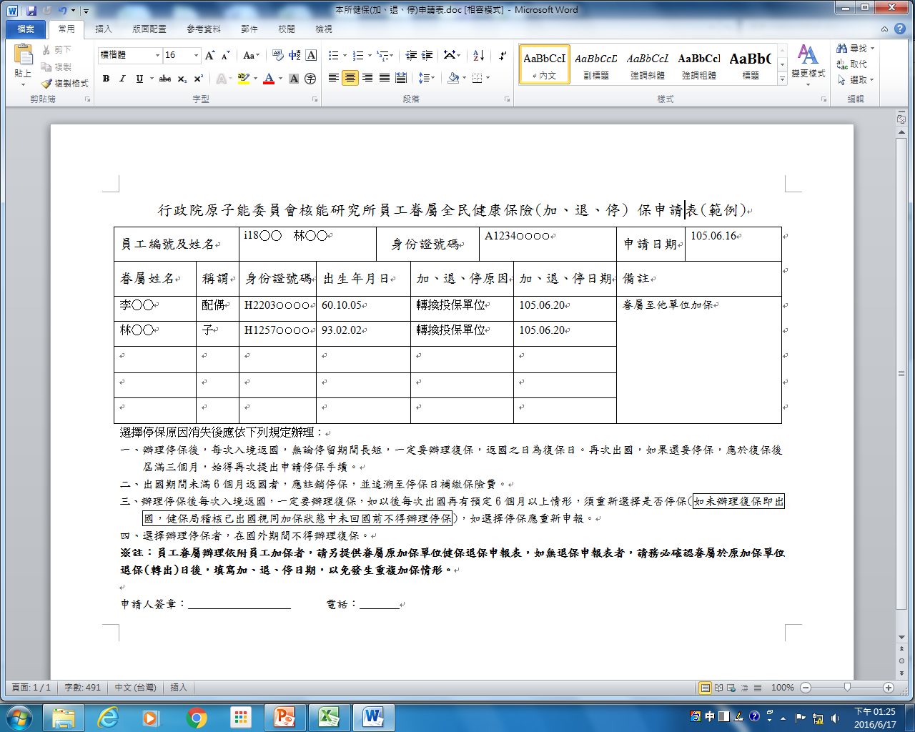
填寫範例一(退保)

Slide 5
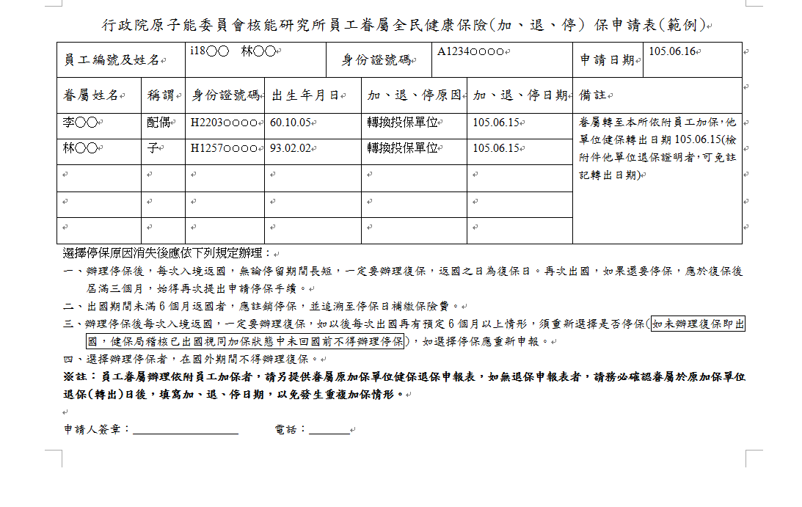
填寫範例二(加保)

